Slide 1
Arsitektur Sistem Terdistribusi
PROGRAM STUDI TEKNIK INFORMATIKA
MATA KULIAH
SISTEM TERDISTRIBUSI
Oleh : Tim Dosen

Slide 2
INTRODUCTION
Sistem tersebar merupakan bagian dari sistem yang kompleks yang menghubungkan beberapa mesin.
Untuk hal ini dibutuhkan pengorganisasian sistem yang baik.
Ada dua hal dalam melihat pengorganisasian sistem tersebar, organisasi secara logis sebagai kumpulan perangkat lunak dan secara fisik.

Slide 3
ARCHITECTURE
Layout untuk penyusunan komponen-komponen suatu sistem, dimana layout mengidentifikasi komponen dan fungsi masing-masing komponen, konektivitas antar komponen dan pemetaan fungsionalitas komponen.

Slide 4
DEFINITIONS
Software Architectures – menjelaskan organisasi dan interaksi komponen perangkat lunak; berfokus pada organisasi logis dari perangkat lunak (interaksi komponen, dll.)
System Architectures - menjelaskan penempatan komponen perangkat lunak pada mesin fisik
Realisasi arsitektur dapat terpusat (sebagian besar komponen terletak pada satu mesin), desentralisasi (sebagian besar mesin memiliki fungsionalitas yang kira-kira sama), atau hybrid (beberapa kombinasi).

Slide 5
ARCHITECTURAL STYLES
Styles arsitektur yang penting untuk sistem terdistribusi
Layered architectures
Object-base architectures
Data-Center architectures
Event-based architectures

Slide 6
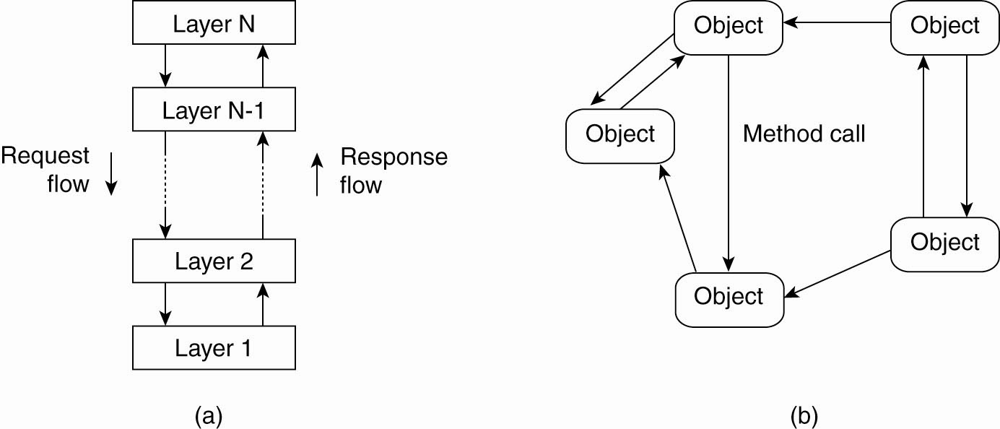
LAYERED VS OBJECT-BASED
Komponen-komponen pada Layered architectures diorganisasi dalam bentuk lapisan-lapisan (layer) fungsi dan service
Contoh:
Operating system (windows, linux)
Network Protocol (OSI, TCP/IP)
Object-base architectures menggambarkan setiap objek melakukan koresponden dengan komponen, dan komponen ini terkoneksi melalui mekanisme procedure call.
Bentuk sistem OA ini digunakan aplikasi perangkat lunak dalam skala besar.
Berbasis objek kurang terstruktur component = object connector = RPC or RMI
The (a) layered architectural style & (b) The object-based architectural style.

Slide 7
DATA-CENTERED ARCHITECTURES
Tujuan utama: akses dan pembaruan data
Proses berinteraksi dengan membaca dan memodifikasi data di beberapa repositori bersama (aktif atau pasif)
Traditional data base (pasif): menanggapi permintaan
Blackboard system (aktif): klien memecahkan masalah secara kolaboratif; sistem memperbarui klien ketika informasi berubah.
Contoh lain: sistem terdistribusi berbasis web di mana komunikasi dilakukan melalui layanan web

Slide 8
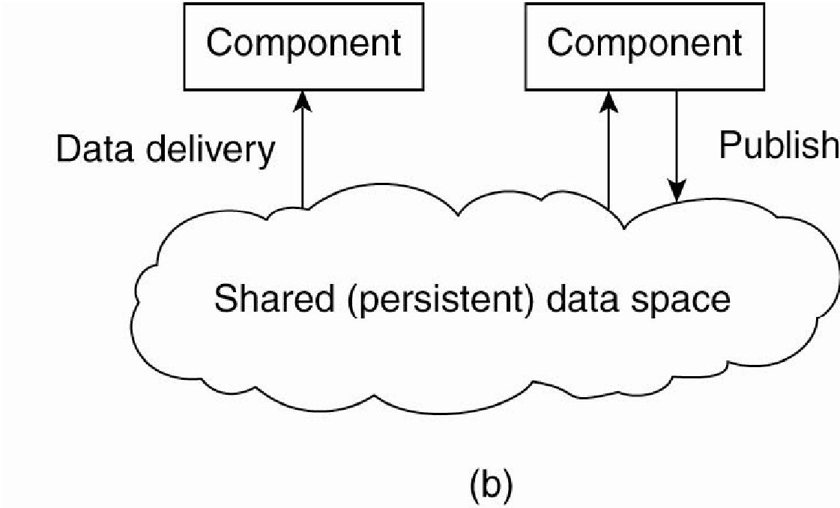
DATA-CENTERED ARCHITECTURES (Cont.)
Data center dapat dipandang sebagai gudang data (data warehouse) yang berfungsi sebagai sistem pengelolaan data mulai dari pengumpulan, pengolahan, penyimpanan hingga penemuan kembali data, serta mampu pula memberikan dukungan dalam pengambilan keputusan.
Sebagai contoh adalah shared distributed file systems or Web-based distributed systems

Slide 9
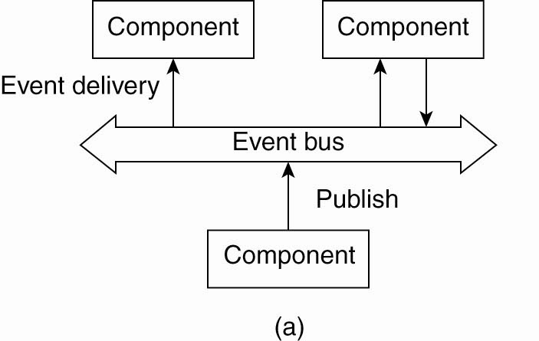
EVENT-BASED
Komunikasi melalui mengeluarkan Event, dalam sistem terdistribusi sering terlihat di Publikasikan / Berlangganan; mis., mendaftarkan minat pada info pasar; dapatkan pembaruan email
Pisahkan pengirim & penerima; komunikasi asinkron
event-based architectural mendukung beberapa gaya komunikasi:
Publish-subscribe
Broadcast
Point-to-point
The event-based architectural style

Slide 10
ARCHITECTURE TYPE
Centralized Architectures (traditional client-server structure)
Application Layering
Multi-tiered Architectures
Decentralized Architectures (Peer-to-Peer)
Structured P2P (Peer-to-Peer) Architectures
Unstructured P2P Architectures
Topology Management of Overlay Networks
Superpeers
Hybrid (combined elements of C/S and P2P)
Edge-Server Systems
Collaborative Distributed Systems

Slide 11
CENTRALIZED SYSTEM ARCHITECTURE
Centralized systems : Komponen Data, Proses dan Antarmuka dari suatu sistem informasi adalah pusat. Pengguna berinteraksi dengan sistem melalui terminal atau emulator terminal.
Satu komputer dengan satu atau lebih CPU memproses semua permintaan yang masuk
Masalah dengan biaya, keandalan
Spesifikasi dan implementasi ditentukan dalam satu sistem

Slide 12
CENTRALIZED SYSTEM ARCHITECTURE

Slide 13
TRADITIONAL CLIENT-SERVER
Proses dibagi menjadi dua kelompok (klien dan server).
Komunikasi sinkron: protokol permintaan-balasan
Di LAN, sering diimplementasikan dengan protokol tanpa koneksi (tidak dapat diandalkan)
Dalam WAN, komunikasi biasanya berorientasi pada koneksi TCP / IP (reliable)
Kemungkinan besar kegagalan komunikasi

Slide 14
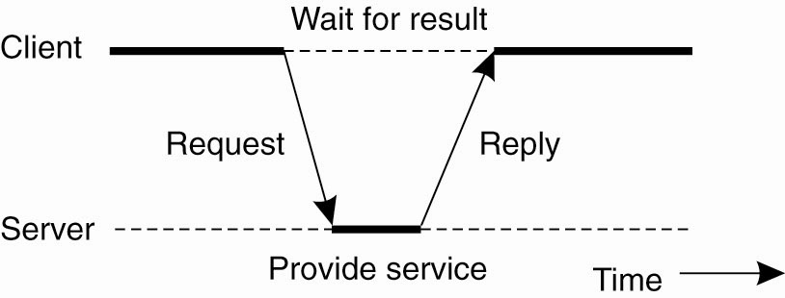
C/S ARCHITECTURES
Interaksi umum antara klien dan server.
Client server unggul dalam kecepatan dan mendukung jaringan besar.
Kekurangan terdapat pada sisi setup yang cukup komplek, biaya tinggi dan membutuhkan sumberdaya manusia yang handal untuk mengelola.
Pada model client server, terdapat perilaku yang biasa disebut request-reply behavior

Slide 15
TRANSMISSION FAILURES
Dengan transmisi tanpa koneksi, kegagalan dalam bentuk apa pun berarti tidak ada balasan
Kemungkinan:
Pesan permintaan hilang
Pesan balasan hilang
Server gagal sebelum, selama atau setelah melakukan layanan
Dapatkah klien mengetahui kesalahan mana yang terjadi?

Slide 16
IDEMPOTENCY
Respon khas untuk permintaan yang hilang dalam komunikasi tanpa koneksi: re-transmission
Pertimbangkan efek pengiriman ulang pesan seperti "Kenaikan X 1000“
Jika pesan pertama ditindaklanjuti, sekarang operasi telah dilakukan dua kali
Operasi idempoten: dapat dilakukan beberapa kali tanpa membahayakan
mis., "Kembalikan nilai X saat ini"; periksa ketersediaan produk
Non-idempotent: "increment X", pesan produk

Slide 17
LAYERED (SOFTWARE) ARCHITECTURE FOR CLIENT-SERVER SYSTEMS
User-interface level : GUI (biasanya) untuk berinteraksi dengan pengguna akhir
Processing level : aplikasi pemrosesan data - fungsionalitas inti
Data Level: Berinteraksi dengan basis data atau sistem file
Data biasanya bersifat persisten; ada meskipun tidak ada klien yang mengaksesnya
File atau sistem database

Slide 18
EXAMPLES
Web search engine
Interface: type in a keyword string
Processing level: processes to generate DB queries, rank replies, format response
Data level: database of web pages
Stock broker’s decision support system
Interface: likely more complex than simple search
Processing: programs to analyze data; rely on statistics, AI perhaps, may require large simulations
Data level: DB of financial information
Desktop “office suites”
Interface: access to various documents, data,
Processing: word processing, database queries, spreadsheets,…
Data : file systems and/or databases

Slide 19
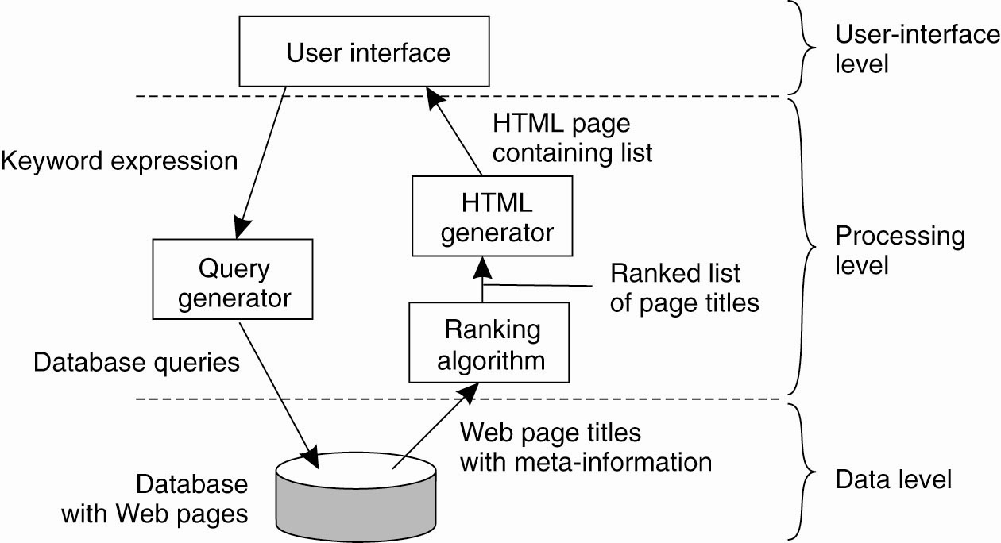
APPLICATION LAYERING
Organisasi search engine Internet yang disederhanakan menjadi tiga lapisan berbeda.

Slide 20
APPLICATION LAYERING (Cont.)
Model client server seiring perkembangannya mengundang perdebatan mengenai perbedaan antara client dan server itu sendiri
Pada umumnya client server architecture ditujukan untuk keperluan user access ke database, maka dari itu layered architectural style dibagi menjadi:
user-interface level (display management)
processing level (applications)
data level (actual data that is being acted on)

Slide 21
SYSTEM ARCHITECTURE
Memetakan arsitektur perangkat lunak ke system hardware
Korespondensi antara modul perangkat lunak logis dan komputer aktual
Multi-tiered architectures
Layer dan tier secara kasar merupakan istilah yang setara, tetapi layer biasanya menyiratkan perangkat lunak dan tier lebih cenderung mengacu pada perangkat keras.
Two-tier and three-tier adalah yang paling umum

Slide 22
TWO-TIERED C/S ARCHITECTURES
Server menyediakan pemrosesan dan manajemen data; klien menyediakan tampilan grafis sederhana (thin-client)
Kehilangan kinerja yang dirasakan di klien
Mesin klien yang lebih mudah dikelola dan lebih andal tidak perlu terlalu besar dan bertenaga.
Di sisi lain, semua pemrosesan aplikasi dan beberapa data berada di klien (pendekatan Fat-client)
Pro: mengurangi beban kerja di server; lebih terukur
Con: lebih sulit untuk dikelola oleh admin sistem, kurang aman

Slide 23
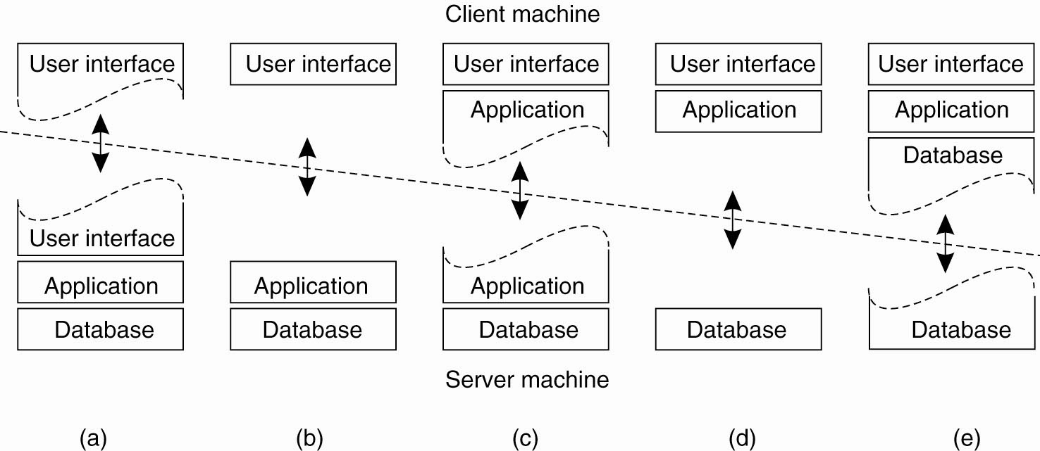
MULTITIERED ARCHITECTURES
Thin Client
Fat Client
Alternative client-server organizations (a)–(e).

Slide 24
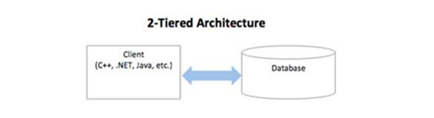
MULTITIERED ARCHITECTURES (Cont.)
2 tier architecture
Pengorganisasian paling simple dimana terdiri atas 2 type mesin
Client yang berisi implementasi program pada user-interface level
Server yang berisi implementasi program pada proses dan data level

Slide 25
THREE-TIERED ARCHITECTURES
Dalam beberapa aplikasi, server mungkin juga perlu menjadi klien, yang mengarah ke three level architecture
Pemrosesan transaksi terdistribusi
Server web yang berinteraksi dengan server database
Distribusikan fungsionalitas di three levels mesin, bukan dua.

Slide 26
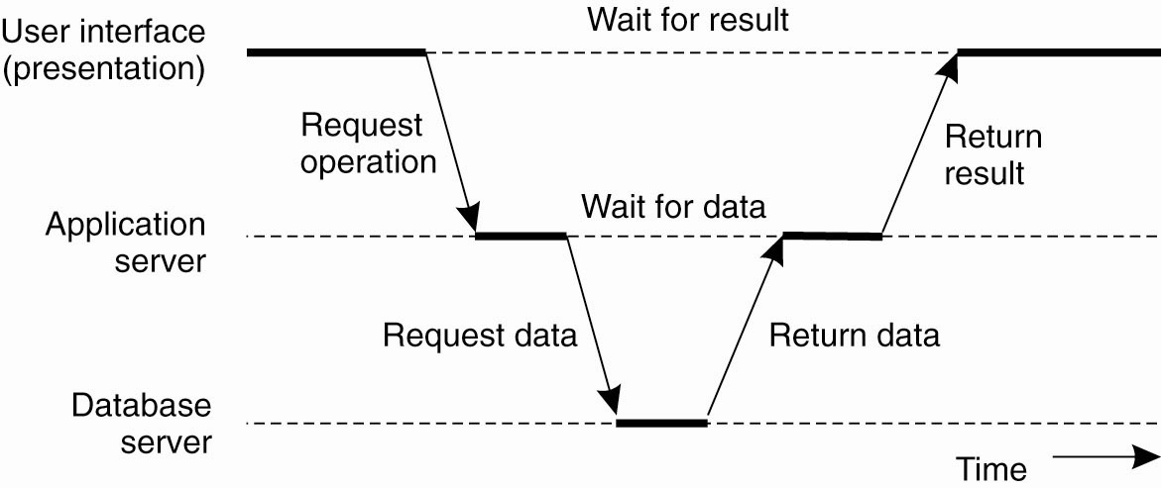
MULTITIERED ARCHITECTURES (3 TIER ARCHITECTURE)
Contoh server yang bertindak sebagai klien.
3 tier architecture
Pada keperluan khusus, kadang server juga perlu bertindak sebagai client
Pada arsitektur ini, program pada processing level tidak hanya terdapat pada server yang terpisah, bahkan dapat terdistribusi pada client dan server mesin

Slide 27
CENTRALIZED Vs DECENTRALIZED ARCHITECTURES
Arsitektur client-server tradisional menunjukkan vertical distribution . Setiap level memiliki tujuan yang berbeda dalam sistem.
Komponen yang berbeda secara logis berada di node yang berbeda
Distribusi horizontal (P2P): setiap node memiliki kemampuan pemrosesan yang kira-kira sama dan menyimpan / mengelola bagian dari total data sistem.
Better load balancing, lebih tahan terhadap serangan denial-of-service, lebih sulit dikelola daripada C / S.
Komunikasi & kontrol tidak bersifat hierarkis; semuanya hampir sama

Slide 28
DISTRIBUTED SYSTEM ARCHITECTURE
Sistem Terdistribusi: Komponen Data, Proses, dan Antarmuka dari suatu sistem informasi didistribusikan ke beberapa lokasi dalam jaringan komputer. Dengan demikian, beban kerja pemrosesan didistribusikan ke seluruh jaringan.
Kumpulan komputer terpisah yang mampu beroperasi secara otonom, ditautkan oleh jaringan komputer.
Aktifkan komputer individu (lokasi berbeda) untuk berbagi sumber daya di jaringan
Implementasi server untuk antarmuka yang sama yang terletak di server berbeda.

Slide 29
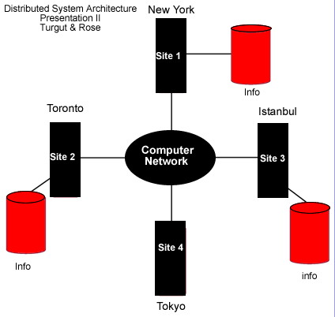

Slide 30
PEER-TO-PEER
Node bertindak sebagai klien dan server; interaksi simetris.
Setiap node bertindak sebagai server untuk bagian dari total data sistem.
Overlay networks menghubungkan node dalam sistem P2P.
Node di overlay menggunakan sistem pengalamatannya sendiri untuk menyimpan dan mengambil data di sistem.
Node dapat mengarahkan permintaan ke lokasi yang mungkin tidak diketahui oleh pemohon.

Slide 31
OVERLAY NETWORKS
Apakah jaringan logis atau virtual, dibangun di atas jaringan fisik
Tautan antara dua node dalam hamparan dapat terdiri dari beberapa tautan fisik.
Pesan di overlay dikirim ke alamat logis, bukan alamat fisik (IP)
Berbagai pendekatan digunakan untuk menyelesaikan alamat logis ke fisik.

Slide 32
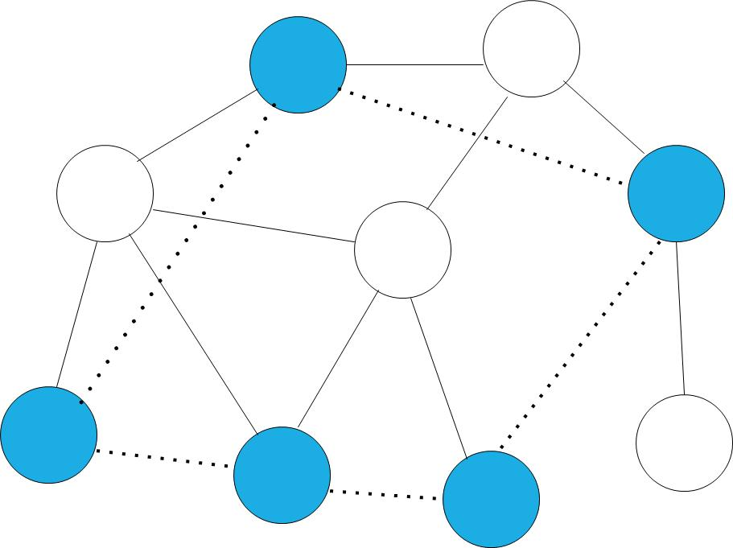
Lingkaran mewakili node dalam jaringan. Node biru juga merupakan bagian dari jaringan overlay. Garis putus-putus mewakili tautan virtual. Perutean sebenarnya didasarkan pada protokol TCP / IP
Overlay Network Example

Slide 33
OVERLAY NETWORKS
Setiap node dalam sistem P2P tahu bagaimana menghubungi beberapa node lainnya.
Jaringan overlay dapat terstruktur (node dan konten dihubungkan sesuai dengan beberapa desain yang menyederhanakan pencarian nanti) atau tidak terstruktur (konten ditetapkan ke node tanpa memperhatikan topologi jaringan.)

Slide 34
STRUCTURED P2P ARCHITECTURES
Pendekatan umum adalah dengan menggunakan tabel hash terdistribusi (DHT) untuk mengatur node
Fungsi hash tradisional mengubah kunci menjadi nilai hash, yang dapat digunakan sebagai indeks menjadi tabel hash.
Keys are unique - masing-masing mewakili objek untuk disimpan dalam tabel; mis., di UAH, nomor-A Anda
Nilai fungsi hash digunakan untuk menyisipkan objek dalam tabel hash dan untuk mengambilnya kembali.

Slide 35
STRUCTURED P2P ARCHITECTURES
Dalam DHT, objek data dan node masing-masing diberi kunci yang memiliki hash ke nomor acak dari ruang pengenal yang sangat besar (untuk memastikan keunikan)
Fungsi pemetaan menetapkan objek ke node, berdasarkan nilai fungsi hash.
Sebuah pencarian, juga berdasarkan nilai fungsi hash, mengembalikan alamat jaringan dari node yang menyimpan objek yang diminta.

Slide 36
CHARACTERISTICS OF DHT
Scalable - hingga ribuan, bahkan jutaan node jaringan
Waktu pencarian meningkat lebih lambat daripada ukuran; biasanya Ο (log (N))
Fault tolerant - dapat mengatur ulang dirinya sendiri ketika node gagal
Decentralized - tidak ada koordinator pusat (contoh algoritma terdesentralisasi)

Slide 37
CHORD ROUTING ALGORITHM STRUCTURED P2P
Node disusun secara logis dalam lingkaran
Node dan item data memiliki pengenal m-bit (kunci) dari namespace 2m.
Misalnya, kunci node adalah hash dari alamat IP-nya dan kunci file mungkin hash namanya atau kontennya atau kunci unik lainnya.
Fungsi hash konsisten; yang berarti bahwa kunci didistribusikan secara merata ke seluruh node, dengan probabilitas tinggi.

Slide 38
INSERTING ITEMS IN THE DHT
Item data dengan nilai kunci k dipetakan ke node dengan id pengenal terkecil sehingga id ≥ k (mod 2m)
Node ini adalah penerus k, atau succ (k)
Aritmatika modular digunakan
Lihat gambar 2-7 di halaman 45.

Slide 39
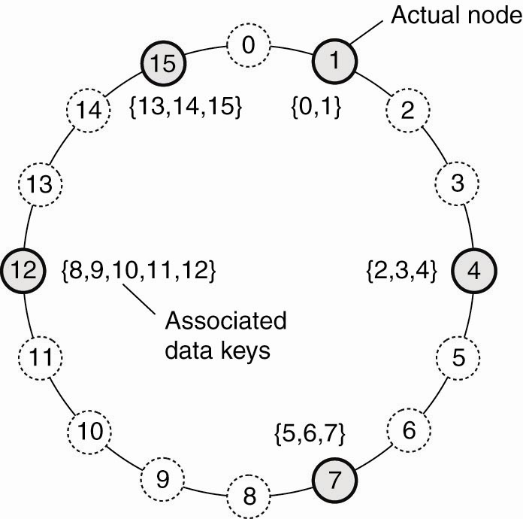
STRUCTURED PEER-TO-PEER ARCHITECTURES
The mapping of data items onto nodes in Chord for m = 4

Slide 40
FINDING ITEMS IN THE DHT
Setiap node dalam jaringan mengetahui lokasi beberapa bagian dari node lainnya.
Jika kunci yang diinginkan disimpan di salah satu node ini, tanyakan secara langsung
Jika tidak, minta salah satu node yang Anda ketahui untuk mencari di kumpulan node yang diketahui.
Permintaan akan menyebar melalui jaringan overlay hingga kunci yang diinginkan ditemukan
Waktu pencarian adalah O (log (N))

Slide 41
JOINING & LEAVING THE NETWORK
Join
Membuat pengenal acak node, id, menggunakan fungsi hash terdistribusi
Gunakan fungsi pencarian untuk menemukan succ (id)
Hubungi succ (id) dan pendahulunya untuk memasukkan diri ke dalam ring.
Masumsikan item data dari succ (id)
Leave (normally)
Notify predecessor & successor;
Shift data to succ(id)
Leave (due to failure)
Periodically, nodes can run “self-healing” algorithms

Slide 42
BLOCKCHAIN
Blockchain adalah penemuan cerdik yang tidak dapat disangkal - gagasan dari seseorang atau sekelompok orang yang dikenal dengan nama samaran, Satoshi Nakamoto.
Tapi sejak itu, itu telah berkembang menjadi sesuatu yang lebih besar, dan pertanyaan utama yang ditanyakan setiap orang adalah: Apa itu Blockchain?

Slide 43
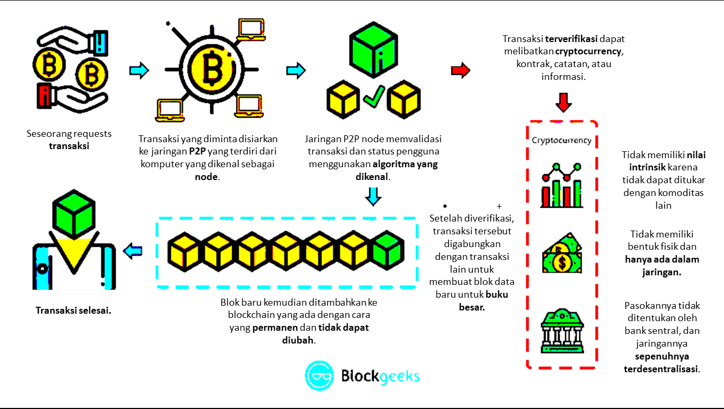
BLOCKCHAIN (Cont.)

Slide 44
DEFINISI BLOCKCHAIN
Blockchain adalah, dalam istilah yang paling sederhana, serangkaian catatan data yang tidak dapat diubah yang dikelola oleh sekelompok komputer yang tidak dimiliki oleh entitas tunggal mana pun. Masing-masing blok data ini (yaitu blok) diamankan dan diikat satu sama lain menggunakan prinsip kriptografi (yaitu rantai).
Jaringan blockchain tidak memiliki otoritas pusat - itu adalah definisi dari sistem yang didemokratisasi. Karena ini adalah buku besar bersama dan tidak dapat diubah, informasi di dalamnya terbuka untuk dilihat oleh siapa saja dan semua orang. Oleh karena itu, apa pun yang dibangun di atas blockchain pada dasarnya transparan dan semua orang yang terlibat bertanggung jawab atas tindakan mereka.

Slide 45
The Three Pillars of Blockchain Technology
Tiga sifat utama Teknologi Blockchain yang telah membantunya mendapatkan pengakuan luas adalah sebagai berikut:
Desentralisasi
Transparansi
Kekekalan (Tidak dapat dirubah)

Slide 46
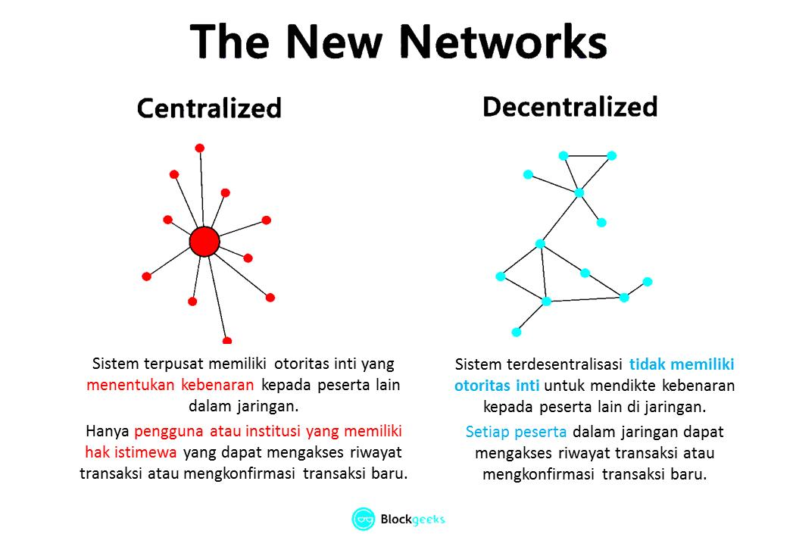
Desentralisasi
Dalam sistem desentralisasi, informasi tidak disimpan oleh satu entitas tunggal. Faktanya, setiap orang di jaringan memiliki informasi tersebut.
Dalam jaringan terdesentralisasi, jika Anda ingin berinteraksi dengan teman Anda maka Anda dapat melakukannya secara langsung tanpa melalui pihak ketiga. Itu adalah ideologi utama di balik Bitcoin. Anda dan hanya Anda sendiri yang bertanggung jawab atas uang Anda. Anda dapat mengirimkan uang Anda kepada siapa pun yang Anda inginkan tanpa harus melalui bank.

Slide 47
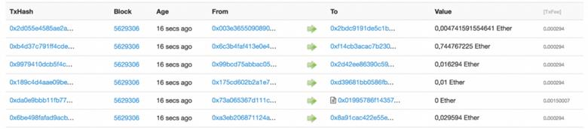
Transparansi
Salah satu konsep yang paling menarik dan disalahpahami dalam blockchain adalah "transparansi". Beberapa orang mengatakan bahwa blockchain memberi Anda privasi sementara beberapa orang mengatakan itu transparan. Menurut Anda mengapa itu terjadi?
Ya… identitas seseorang disembunyikan melalui kriptografi yang kompleks dan hanya diwakili oleh alamat publik mereka. Jadi, jika Anda melihat riwayat transaksi seseorang, Anda tidak akan melihat "Budi mengirim 1 BTC", Anda akan melihat "1MF1bhsFLkBzzz9vpFYEmvwT2TbyCt7NZJ mengirim 1 BTC".
Cuplikan transaksi Ethereum berikut akan menunjukkan apa yang di maksud:

Slide 48
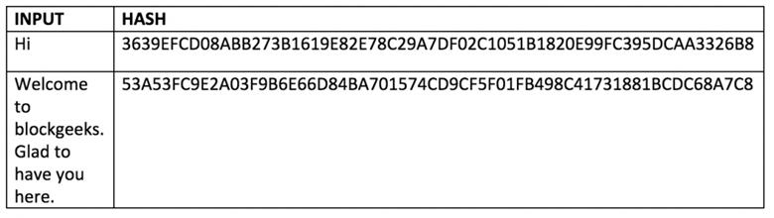
Kekekalan (Tidak dapat dirubah)
Keabadian, dalam konteks blockchain, berarti bahwa setelah sesuatu dimasukkan ke dalam blockchain, itu tidak dapat dirusak.
Dapatkah kita bayangkan betapa berharganya hal ini bagi lembaga keuangan?
Bayangkan berapa banyak kasus penggelapan yang dapat dihentikan jika orang tahu bahwa mereka tidak dapat "mengerjakan pembukuan" dan mengotak-atik rekening perusahaan.
Alasan mengapa blockchain mendapatkan properti ini adalah karena fungsi hash kriptografi.
Secara sederhana, hashing berarti mengambil string input dengan panjang berapa pun dan memberikan output dengan panjang tetap. Dalam konteks cryptocurrency seperti bitcoin, transaksi diambil sebagai input dan dijalankan melalui algoritma hashing (Bitcoin menggunakan SHA-256) yang memberikan output dengan panjang tetap.
Mari kita lihat cara kerja proses hashing. Kami akan memasukkan masukan tertentu. Untuk latihan ini, kita akan menggunakan SHA-256 (Secure Hashing Algorithm 256).

Slide 49
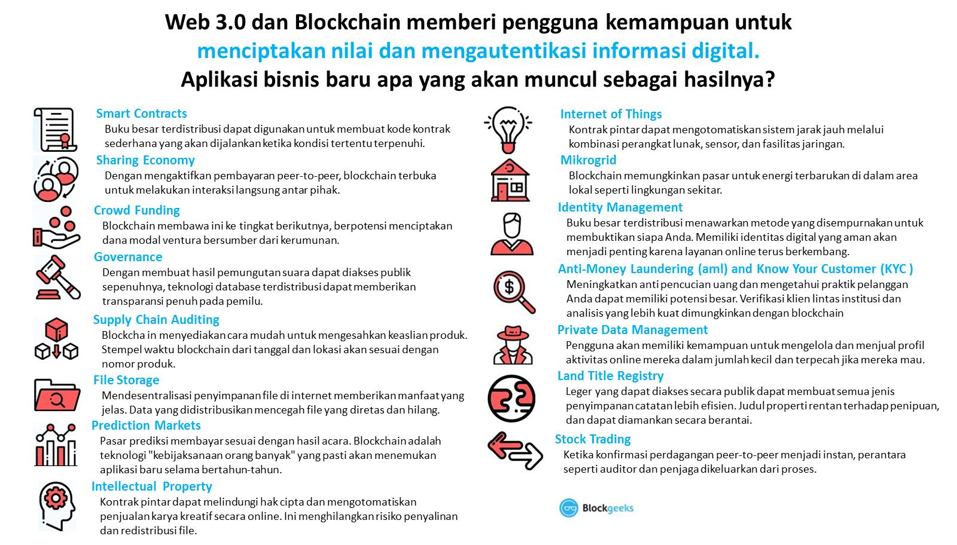

Slide 50
SUMMARY
Deterministic: Jika suatu item ada dalam sistem maka akan ditemukan
Tidak perlu tahu di mana suatu barang disimpan
Operasi pencarian relatif efisienSistem P2P berbasis
DHT berskala dengan baik
BitTorrent dan Jaringan Distribusi Konten Coral menggabungkan elemen DHT
http: //en.wikipedia.org/wiki/Distributed_hash_table

Slide 51
UNSTRUCTURED P2P
P2P tidak terstruktur mengatur jaringan overlay sebagai grafik acak.
Setiap node mengetahui tentang subset node, "tetangga" nya.
Neighbours dipilih dengan cara yang berbeda: node yang secara fisik dekat, node yang bergabung pada waktu yang hampir bersamaan, dll.
Item data secara acak dipetakan ke beberapa node di sistem & pencariannya acak, tidak seperti pencarian terstruktur di Chord.

Slide 52
LOCATING A DATA OBJECT BY FLOODING
Kirim permintaan ke semua neighbors yang dikenal
Jika tidak ditemukan, neighbors meneruskan permintaan ke neighbors mereka
Berfungsi dengan baik di jaringan berukuran kecil hingga sedang, tidak diskalakan dengan baik
Penghitung "Time-to-live" dapat digunakan untuk mengontrol jumlah lompatan
Sistem contoh: Gnutella & Freenet (Freenet menggunakan sistem caching untuk meningkatkan kinerja)

Slide 53
COMPARISON
Jaringan terstruktur biasanya menjamin bahwa jika suatu objek berada dalam jaringan, ia akan ditempatkan dalam waktu yang terbatas - biasanya O (log (N))
Jaringan tidak terstruktur tidak memberikan jaminan.
Misalnya, beberapa hanya akan meneruskan permintaan pencarian sejumlah lompatan tertentu
Pendekatan grafik acak berarti mungkin ada loop
Grafik mungkin terputus

Slide 54
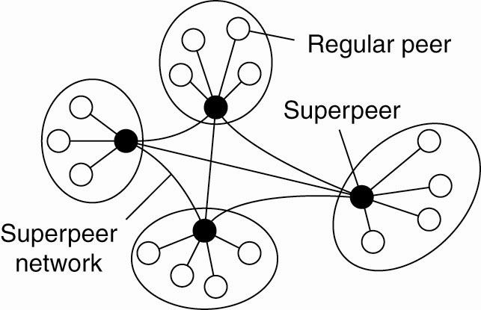
SUPERPEERS
Pertahankan indeks ke beberapa atau semua node dalam sistem
Mendukung penemuan sumber daya
Bertindak sebagai server untuk node peer biasa, peer ke superpeers lainnya
Tingkatkan skalabilitas dengan mengendalikan banjir Bisa juga memonitor keadaan jaringan
Contoh: Napster

Slide 55
HYBRID ARCHITECTURES
Gabungkan arsitektur klien-server dan P2P
Sistem server tepi; misalnya ISP, yang bertindak sebagai server untuk klien mereka, tetapi bekerja sama dengan server edge lain untuk menghosting konten bersama
Sistem terdistribusi kolaboratif; misalnya, BitTorrent, yang mendukung pengunduhan dan pengunggahan potongan-potongan file secara paralel. Pertama, berinteraksi dengan sistem C / S, kemudian beroperasi secara desentralisasi.

Slide 56
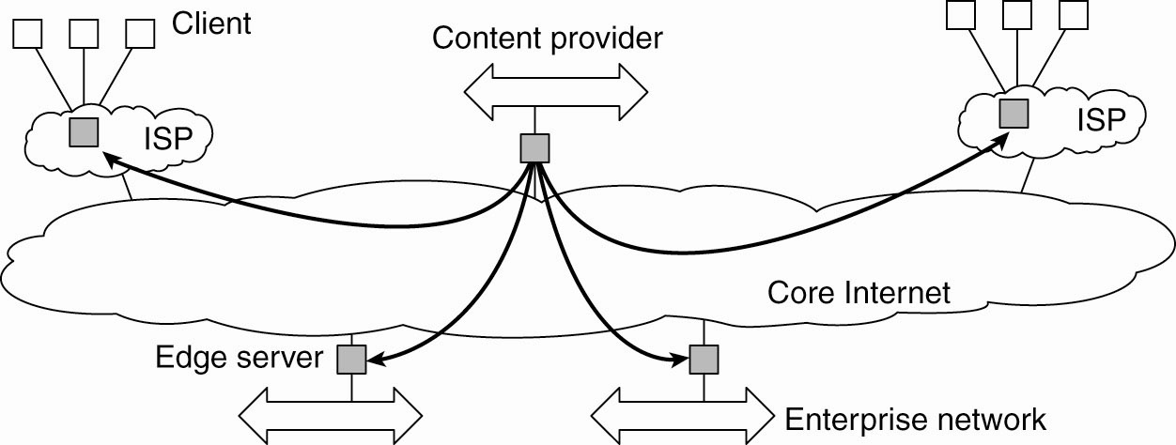
EDGE-SERVER SYSTEMS
Viewing the Internet as consisting of a collection of edge servers.
Sistem ini dibangun di jaringan internet dimana server di tempat kan pada edge (tepi) dari jaringan.
Tujuan Edge server adalah melayani content (isi), pada saat proses filtering dan fungsi transcoding

Slide 57
COLLABORATIVE DISTRIBUTED SYSTEMS BITTORRENT
Klien menghubungi direktori global (server Web) untuk mencari file torrent dengan informasi yang diperlukan untuk menemukan pelacak; server yang dapat menyediakan daftar node aktif yang memiliki potongan file yang diinginkan.
Menggunakan informasi dari pelacak, klien dapat mengunduh file dalam potongan dari beberapa situs di jaringan. Klien juga harus memberikan potongan file kepada pengguna lain.

Slide 58
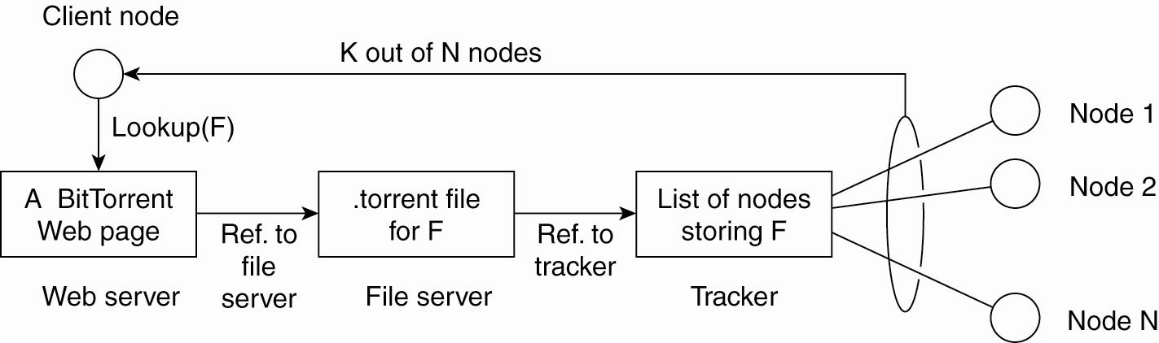
COLLABORATIVE DISTRIBUTED SYSTEMS
Trackers know which nodes are active (downloading chunks of a file)
Tells how to locate the tracker for this file
The principal working of BitTorrent [adapted with permission from Pouwelse et al. (2004)].

Slide 59
BITTORRENT - JUSTIFICATION
Dirancang untuk memaksa pengguna sistem berbagi file untuk berpartisipasi dalam berbagi.
Menyederhanakan proses penerbitan file besar, mis. Permainan
Ketika seorang pengguna mengunduh file Anda, dia pada gilirannya menjadi server yang dapat mengunggah file ke pemohon lain.
Bagikan beban - tidak membanjiri server Anda

Slide 60
FREENET
“Freenet adalah perangkat lunak gratis yang memungkinkan Anda menerbitkan dan mendapatkan informasi di Internet tanpa takut akan sensor. Untuk mencapai kebebasan ini, jaringan sepenuhnya terdesentralisasi dan penerbit serta konsumen informasi tidak dikenal. Tanpa anonimitas, kebebasan berbicara tidak akan pernah benar, dan tanpa desentralisasi, jaringan akan rentan terhadap serangan. ”

Slide 61
P2P V CLIENT/SERVER
Komputasi P2P memungkinkan pengguna akhir untuk berkomunikasi tanpa server khusus.
Komunikasi biasanya masih sinkron (memblokir)
Kemungkinan terjadinya hambatan kinerja lebih kecil karena komunikasi lebih terdistribusi.
Distribusi data mengarah ke distribusi beban kerja.
Penemuan sumber daya lebih sulit daripada dalam komputasi klien-server terpusat & pencarian / pengambilan lebih lambat
P2P bisa lebih toleran terhadap kesalahan, lebih tahan terhadap serangan penolakan layanan karena konten jaringan didistribusikan.
Host individu mungkin tidak dapat diandalkan, tetapi secara keseluruhan, sistem harus mempertahankan tingkat layanan yang konsisten

Slide 62
ARCHITECTURE VERSUS MIDDLEWARE
Di manakah middleware cocok dengan arsitektur?
Middleware: lapisan perangkat lunak antara aplikasi pengguna dan platform terdistribusi.
Tujuan: untuk memberikan transparansi distribusi
Aplikasi dapat mengakses program yang berjalan pada node jarak jauh tanpa memahami lingkungan jarak jauh

Slide 63
ARCHITECTURE VERSUS MIDDLEWARE
Middleware mungkin juga memiliki arsitektur
misalnya, CORBA memiliki gaya berorientasi objek.
Penggunaan gaya arsitektur tertentu dapat mempermudah pengembangan aplikasi, tetapi juga dapat menyebabkan sistem yang kurang fleksibel.
Solusi yang memungkinkan: kembangkan middleware yang dapat disesuaikan sesuai kebutuhan untuk berbagai aplikasi.

Slide 64
ARCHITECTURE VERSUS MIDDLEWARE
Beberapa solusi mekanisme untuk membangun beberapa sistem middleware adalah:
Interceptor
Pendekatan Umum untuk Perangkat Lunak Adaptif

Slide 65
Any Question ?
Anything to discuss ?

Slide 66

THANKS
ANY QUESTIONS?

